Slide 1


本章目标
理解MVC设计模式
了解Spring MVC的架构以及请求流程
掌握Spring MVC开发环境搭建
掌握Controller和View之间的映射
掌握参数传递（View-Controller）
<number>/36

Slide 2








MVC设计模式5-1
  视图（View）-对应组件：JSP或者HTML文件
  控制器（Controller）-对应组件：Servlet
  模型（Model） -对应组件：JavaBean
Controller
Servlet
View
JavaBean
JSP
Model
数据库
<number>/36
Notes:
结合超市订单管理系统 进行对照讲解

Slide 3
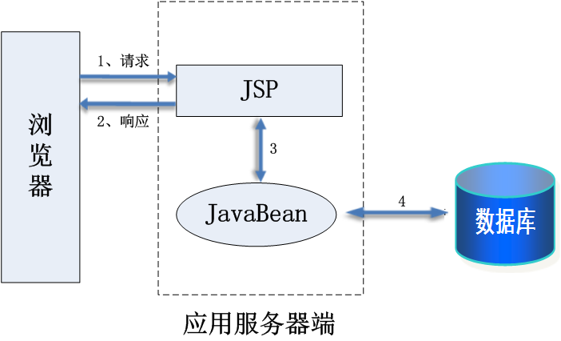
MVC设计模式5-2
JSP Model1
<number>/36
Notes:
教学指导：
结合S2阶段的新闻管理系统讲解JSP Model1:jsp+JavaBean

Slide 4
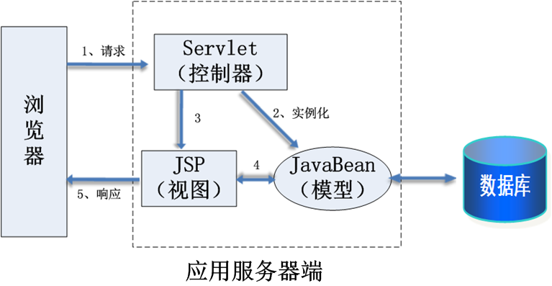
MVC设计模式5-3
JSP Model2
  JSP：负责生成动态网页
  Servlet：负责流程控制
  JavaBean：负责业务逻辑处理
<number>/36
Notes:
教学指导：
结合S2阶段的新闻管理系统讲解JSP Model2:jsp+Servlet+JavaBean

Slide 5
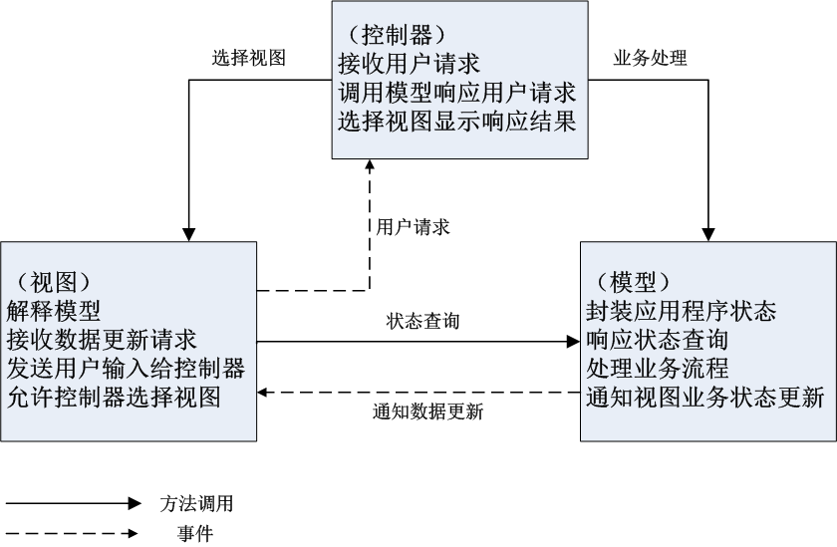
MVC设计模式5-4
MVC 处理过程
<number>/36
Notes:
教学指导：
讲解MVC处理过程（Modle View Controller）

Slide 6
MVC设计模式5-5
MVC 优点
  多视图共享一个模型，大大提高代码的可重用性
  MVC三个模块相互独立，松耦合架构
  控制器提高了应用程序的灵活性和可配置性
  有利于软件工程化管理
  MVC 缺点
  原理复杂
  增加了系统结构和实现的复杂性
  视图对模型数据的低效率访问
完美的系统架构 = 松耦合+高重用性+高扩展性
<number>/36

Slide 7
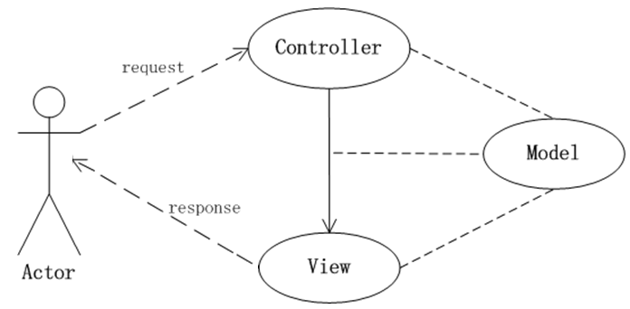
Spring MVC架构
Spring MVC
  结构最清晰的MVC Model2实现
  Controller
  ModelAndView
<number>/36
Notes:
教学指导：
通过MVC设计模式，引入Spring MVC框架，对它的框架结构进行一个简单介绍，
通过下面的搭建Spring MVC环境，实现一个简单的例子来体验Spring MVC是如何使用的，
从而更深入的了解他的架构模型及请求处理流程。

Slide 8



Spring MVC环境搭建
Spring MVC框架搭建步骤
  下载jar文件并导入工程
    spring-web-3.2.13.RELEASE.jar
    spring-webmvc-3.2.13.RELEASE.jar
  配置文件
    在web.xml中配置Servlet
    创建Spring MVC的配置文件
  创建Controller-处理请求的控制器
    BeanNameUrlHandlerMapping
  创建View-JSP
  部署运行
演示示例1：Hello,SpringMVC-
BeanNameUrlHandlerMapping
<number>/36
Notes:
教学指导：
搭建Spring MVC环境，老师实现 通过web请求，页面输出“Hello Spring MVC”的简单示例
（通过BeanNameUrlHandlerMapping的方式完成了请求与Controller之间的映射关系）
在MyEclipse中新建Web Project后，使用Spring MVC框架的步骤如下：
（1）引入jar文件
（2）Spring MVC配置：
在web.xml中配置Servlet，定义DispatcherServlet
创建Spring MVC的配置文件
（3）创建Controller（处理请求的控制器）
（4）创建View（本书中我们使用JSP作为视图）
（5）部署运行

Slide 9

注解驱动控制器2-1
通过BeanNameUrlHandlerMapping的方式完成请求与Controller之间的映射关系
若有多个请求时，需要配置多个映射关系，并建立多个Controller来进行请求处理，实现繁琐，如何解决？
问题
springmvc-servlet.xml
……
<bean name="/index.html" class="cn.smbms.controller.IndexController"/>
<bean name="/user.html" class="cn.smbms.controller.UserController"/>
……
<number>/36
Notes:
教学指导：
抛出问题？
在上述示例中，我们通过BeanNameUrlHandlerMapping的方式完成了请求与Controller之间的映射关系，但是若有多个请求，岂不是要在springmvc-servlet.xml中配置多个映射关系？并且还需要建立多个JavaBean作为控制器来进行请求的处理，比如：
<bean name="/index.html" class="cn.smbms.controller.IndexController"/>
<bean name="/user.html" class="cn.smbms.controller.UserController"/>
……
若业务复杂的话，这样显然并不合适，那么该如何解决呢？

Slide 10


注解驱动控制器2-2
基于注解的处理器
    @Controller：标注一个普通的JavaBean成为可以处理请求的控制器
    @RequestMapping：通过请求URL进行映射
    一键式配置，通过注解的方式进行Spring MVC开发
    DefaultAnnotationHandlerMapping
    AnnotationMethodHandlerAdapter
<context:component-scan />
<mvc:annotation-driven />
演示示例2：Hello,SpringMVC-
<mvcannotation-driven/>
<number>/36
Notes:
教学指导：
针对上一个问题的解决方案：
更改Spring MVC的处理器映射的配置为支持注解式处理器
最常用的解决方式是使用Spring MVC提供的一键式配置方法：<mvc:annotation-driven/>，通过注解的方式来进行Spring MVC开发。
改造上一个示例，并讲解如何实现。
注意：此处对@RequestMapping以及<mvc:annotation-driven/>只进行简单讲解，后续会逐渐深入讲解

Slide 11
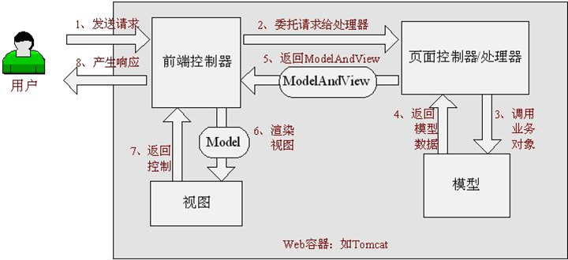
Spring MVC请求处理流程
<number>/36
Notes:
教学指导：
结合上一个演示示例（示例2），讲解请求处理流程

Slide 12
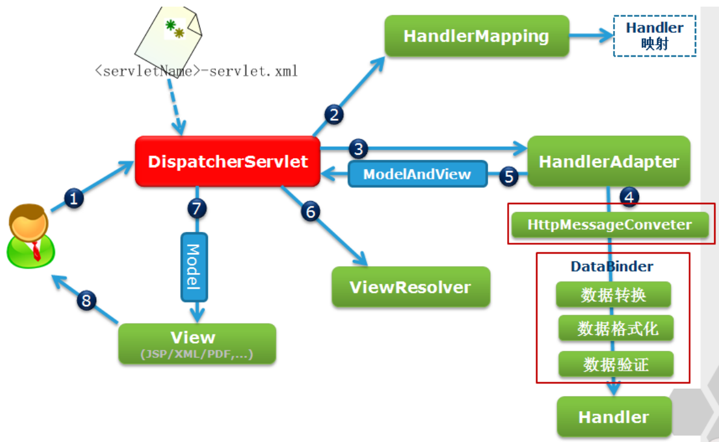
Spring MVC体系结构3-1
<number>/36
Notes:
教学指导：
依据上述的请求处理流程，以及演示示例2进行进行体系结构讲解。

Slide 13
Spring MVC体系结构3-2
DispatcherServlet（前端控制器）
  Spring MVC最核心的类
  web.xml中配置
Handler（处理器）：对应MVC中C(Controller层)
  类型：Object
  作用：实际处理请求
  标注了@RequestMapping的所有方法都可以看作是一个Handler
  ModelAndView
  逻辑视图名
  模型对象
<number>/36
Notes:
教学指导：
依据上述的请求处理流程，以及演示示例2进行进行体系结构讲解。
讲解过程中可以参看SpringMVC源码进行讲解

Slide 14
Spring MVC体系结构3-3
核心组件
  HandlerMapping（处理器映射）
    BeanNameUrlHandlerMapping（默认）
      将请求URL映射到同名的控制器Bean上
    DefaultAnnotationHandlerMapping
      将请求映射到标注@RequestMapping注解的控制器和处理方法上
    RequestMappingHandlerMapping
  HandlerAdapter（适配器）
    AnnotationMethodHandlerAdapter
    RequestMappingHandlerAdapter
  ViewResolver（视图解析器）
    InternalResourceView
<number>/36
Notes:
教学指导：
依据上述的请求处理流程，以及演示示例2进行进行体系结构讲解。
讲解过程中可以参看SpringMVC源码进行讲解

Slide 15
Spring MVC框架特点
  清晰地角色划分
  灵活的配置功能
  提供了大量的控制器接口和实现类
  真正做到与View层的实现无关（JSP、Velocity、Xslt等）
  国际化支持
  面向接口编程
  Spring提供了Web应用开发的一整套流程，不仅仅是MVC，他们之间可以很方便的结合一起
<number>/36
Notes:
教学指导：

Slide 16
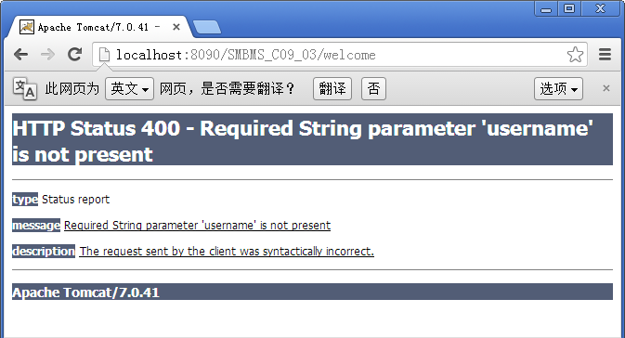


参数传递（View to Controller）3-1
  Controller方法中参数前加@RequestParam进行直接入参
  部署运行
  http://localhost:8090/SMBMS_C09_03/welcome?username=admin
  http://localhost:8090/SMBMS_C09_03/welcome
  实际业务需求中，对参数的要求并不是必需的，怎么解决？
问题
演示示例3：参数传递（view-Controller）
<number>/36
Notes:
教学指导：
演示示例3：参数传递（view-Controller）进行参数直接入参的演示.
@RequestMapping("/welcome")
public String welcome(@RequestParam String username){
logger.info("welcome, " + username);
return "index";
}
部署运行：http://localhost:8090/SMBMS_C09_03/welcome?username=admin
运行结果正确，后台输出：welcome，admin
在上一个示例的基础上，继续在地址栏中输入URL（不带参数的情况）：http://localhost:8090/SMBMS_C09_03/welcome
报错：400，解释发生错误原因，并结合实际业务需求，如何解决此问题？

Slide 17









参数传递（View to Controller）3-2
分析
  @RequestMapping
  标注在类定义处
  标注在方法定义处
  映射规则
    通过请求URL进行映射
    通过请求参数进行映射
      若选择方法参数直接入参的话，方法入参名必须与请求中参数名保持一致
    通过请求方法进行映射
      GET
      POST
请求URL
请求方法
@RequestMapping(value="/welcome",
method=RequestMethod.GET,
params="username")
!
注意： @RequestMapping映射的请求信息必须保证全局唯一
请求参数
演示示例3：参数传递（view-Controller）
<number>/36
Notes:
教学指导：
@RequestMapping：详细讲解，
1 对于标注在类定义处和标注方法定义处的不同，需要明确讲解并理解
2 映射规则
演示错误：
1 通过：http://localhost:8090/SMBMS_C09_03/welcome?usercode=admin 进行演示（400错误，由于url的参数为usercode与@RequestMapping的参数名username不一致无法进入到welcome的处理方法）
2 通过：http://localhost:8090/SMBMS_C09_03/welcome?username=admin 进行演示
修改welcome方法入参为String usercode，则后台同样取不到相应的参数值， 关键代码如下：
@RequestMapping(value="/welcome",method=RequestMethod.GET,params="username")
public String welcome(String usercode){
logger.info("welcome, " + usercode);
return "index";
}
页面和控制台均未报错，并且根据请求信息，成功进入到welcome处理方法中，但是在该方法中却没有得到参数值，控制台输出：welcome, null，由此我们发现若选择方法参数直接入参的话，方法入参名必须与请求中参数名保持一致。
注意： @RequestMapping映射的请求信息必须保证全局唯一（根据映射规则分析）

Slide 18






参数传递（View to Controller）3-3
  @RequestParam
  value
  required
  defaultValue
参数名
@RequestMapping("/welcome")
public String Welcome(@RequestParam(value="username",
required=false) String username){
……代码省略
}
是否必需
演示示例3：参数传递（view-Controller）
<number>/36
Notes:
教学指导：
讲解@RequestParam
利用它的第二个参数required来解决参数非必需的问题
继续改造 演示示例3：参数传递（view-Controller）
@RequestMapping("/welcome")
public String welcome(@RequestParam(value="username",required=false) String username){
logger.info("welcome," + username);
return "index";
}

Slide 19


参数传递（Controller to View）3-1
问题
如何将模型数据传递给视图？
  ModelAndView
  包含视图信息和模型数据信息
  常用方法
    添加模型数据
      ModelAndView addObject(String attributeName,
      Object attributeValue);
      ModelAndView addAllObjects(Map<String,?> modelMap);
    设置视图
      void setView(View view);
      void setViewName(String viewName);
分析
演示示例4：参数传递（Controller-View）-ModelAndView
<number>/36
Notes:
教学指导：
抛出问题：如何将模型数据传递给视图？即：参数传递（Controller to View）
Spring MVC提供了多种方式输出模型数据，第一种方式：ModelAndView:控制器处理方法的返回值若为ModelAndView，则既包含视图信息，又包含模型数据信息。
常用方法介绍。
通过示例演示，最后通过EL表达式展现从Controller返回的ModelAndView对象中接收参数username的值。

Slide 20





参数传递（Controller to View）3-2
Model
  数据结构：Map类型
  常用方法：添加模型数据
  处理方法的入参为Model类型
key（非必需）
value
Model.addAttribute(String attributeName,Object attributeValue);
!
注意：在Model中增加模型数据，若不指定key，
则默认使用对象的类型作为key
演示示例5：参数传递（Controller-View）-Model
<number>/36
Notes:
教学指导：
第二种方式：Model
控制器处理方法的返回值为String（逻辑视图名），模型数据信息放入到Model中即可。
Model的数据结构，常用方法介绍。注意key值非必需指定（会在演示示例中演示）。
处理方法的入参为Model类型即可
通过示例演示，最后通过EL表达式展现从Controller返回的Model中的数据。
若希望将入参的数据对象放入到数据模型中去，还有一种方式：@ModelAttribute
在相应入参前使用@ModelAttribute注解。后续章节再进行详细讲解，此处仅作了解。

Slide 21



参数传递（Controller to View）3-3
思考
Model其实就是一个Map的数据结构，那么是否可以使用Map作为处理方法入参？
  处理方法的入参为Map类型是可行的
答疑解惑
!
作为Spring MVC的标准用法，推荐使用Model
演示示例6：参数传递（Controller-View）-Map
<number>/36
Notes:
教学指导：
通过思考引出参数传递（Controller to View）的第三种方式：Map
对于前面关于Model和ModelAndView对象的学习，我们不难发现，Spring MVC的Model其实就是一个Map的数据结构，故我们使用Map作为处理方法入参，也是可行的。
通过示例演示，最后通过EL表达式展现从Controller返回的Map中的数据。
注意：Spring MVC控制器的处理方法中若有Map或者Model类型的入参，就会将请求内的隐含模型对象传递给这些入参，因此在方法体内可以通过这个入参对模型中的数据进行读写操作。当然，作为Spring MVC的标准用法，推荐使用Model。

Slide 22
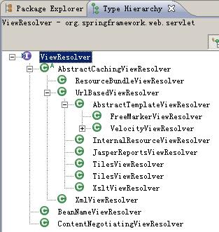




视图解析器2-1
  视图解析器-ViewResolver
  将逻辑视图名与JSP等视图技术进行匹配
演示：查看源码-
ViewResolver
<number>/36
Notes:
教学指导：
详细介绍视图解析器，并进入源码查看都有哪些视图就视图解析器，可做简单介绍
注意：本书一共介绍并使用两种视图解析器：InternalResourceViewResolver和ContentNegotiationViewResolver
可重点介绍，多视图解析器-ContentNegotiationViewResolver将会在后续章节中学习

Slide 23




视图解析器2-2
  InternalResourceViewResolver
  prefix
  suffix
<bean class="org.springframework.web.servlet.view.InternalResourceViewResolver" >
<property name="prefix" value="/WEB-INF/jsp/"/>
<property name="suffix" value=".jsp"/>
</bean>
前缀
后缀
/WEB-INF/jsp/逻辑视图名.jsp
<number>/36
Notes:
教学指导：
详细介绍视图解析器，并进入源码查看都有哪些视图就视图解析器，可做简单介绍
注意：本书一共介绍并使用两种视图解析器：InternalResourceViewResolver和ContentNegotiationViewResolver
可重点介绍，多视图解析器-ContentNegotiationViewResolver将会在后续章节中学习

Slide 24
总结
Model
View
Controller
MVC设计模式
Spring MVC
体系结构
参数传递
DispatcherServlet
Handler
ModelAndView
HandlerMapping
HandlerAdapter
ViewResolver
@Controller
@RequestMapping
Spring MVC体系结构和处理请求控制器
BeanNameUrlHandlerMapping
  <mvc:annotation-driven/>
  InternalResourceViewResolver
…
Controller方法中参数直接入参
@RequestParam
View to Controller
Controller to View
ModelAndView
Model
Map
<number>/36
Notes:
教学指导；
总结部分主要达到以下几个目的：
1、回顾内容。注意与与本章任务和目标不一样。本章任务和目标是是强调内容概貌，学到技术，告知要学习什么；总结时，要格外强调观点，把每一个知识点的观点结论都尽量突出出来。
2、整理逻辑。还应该把观点之间的逻辑联系梳理出来。从而使知识系统化、逻辑化。要帮助学员整清逻辑是总结的一大任务。

